Slide 1
Lingdys
Installasjon og brukerveiledning

Slide 2
Installasjon av Lingdys (for elever)
Av: Nikolai Vatsaas Vinje
Lindys Pluss er et program med en rekke funksjoner som er spesialutviklet for elever med dysleksi, og har de siste årene fått flere funksjoner som hjelper elevene med å jobbe selvstendig.
Elever som har dokumentasjon på spesifikke språkvansker søke NAV Hjelpemiddelsentral om å få programmet.

Slide 3
Verktøylinjen
Kan ligge fast oppe: (størrelse kan stilles under innstillinger)
Eller du kan bestemme selv hvor du vil ha den:
Bruk tegnestiften til å feste eller løsne den.
Du kan legge den ned på oppgavelinjen ved å klikke på

Slide 4
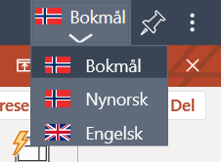
Skru av og på Lindys
Velg språk
Klikk på pilen under flagget til høyre.
Velg riktig språk
Øverst til venstre
Den er hvit når den er på
Mørk når den er av

Slide 5
Prediksjon = Lindys foreslår hvilke ord du skriver
Prediksjon er på når pæren er lys
Endre antall ord som Lindys foreslår
Klikk på pilen under lyspæren

Slide 6
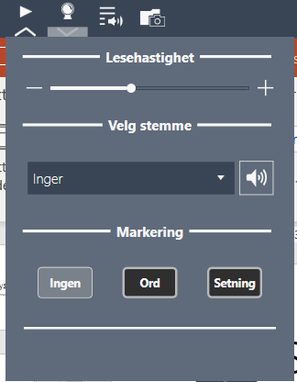
Å få lest opp tekst
Marker tekst du vil ha lest opp
Klikk på Spill av-knappen for å få den lest opp.
Klikk på pilen under Spill av
Her kan du velge stemme, lesehastighet og markeringer

Slide 7
Skann- få lest opp tekst fra bilde
Å lagre tekst som lydfil
Klikk på ikonet
Marker området med tekst
Teksten blir lest opp
Merk teksten
Klikk på
Teksten blir lagret som en lydfil (mp3)

Slide 8
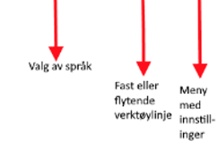
Oppsummering
Slå av og på
Lage lydfil

